Slide 1
L’attitude éducationnelle
les principes
de l’éducation thérapeutique
Au cabinet

Slide 2
Le défi des maladies chroniques
Attitude éducationnelle
Application a la
dermatite atopique

Slide 3
Conflits d’intérêt
Sanofi : alimentation et DA
Abbvie : le même atelier
Cellgen : le même atelier

Slide 4
Présentation de l’atelier
Objectifs

Slide 5
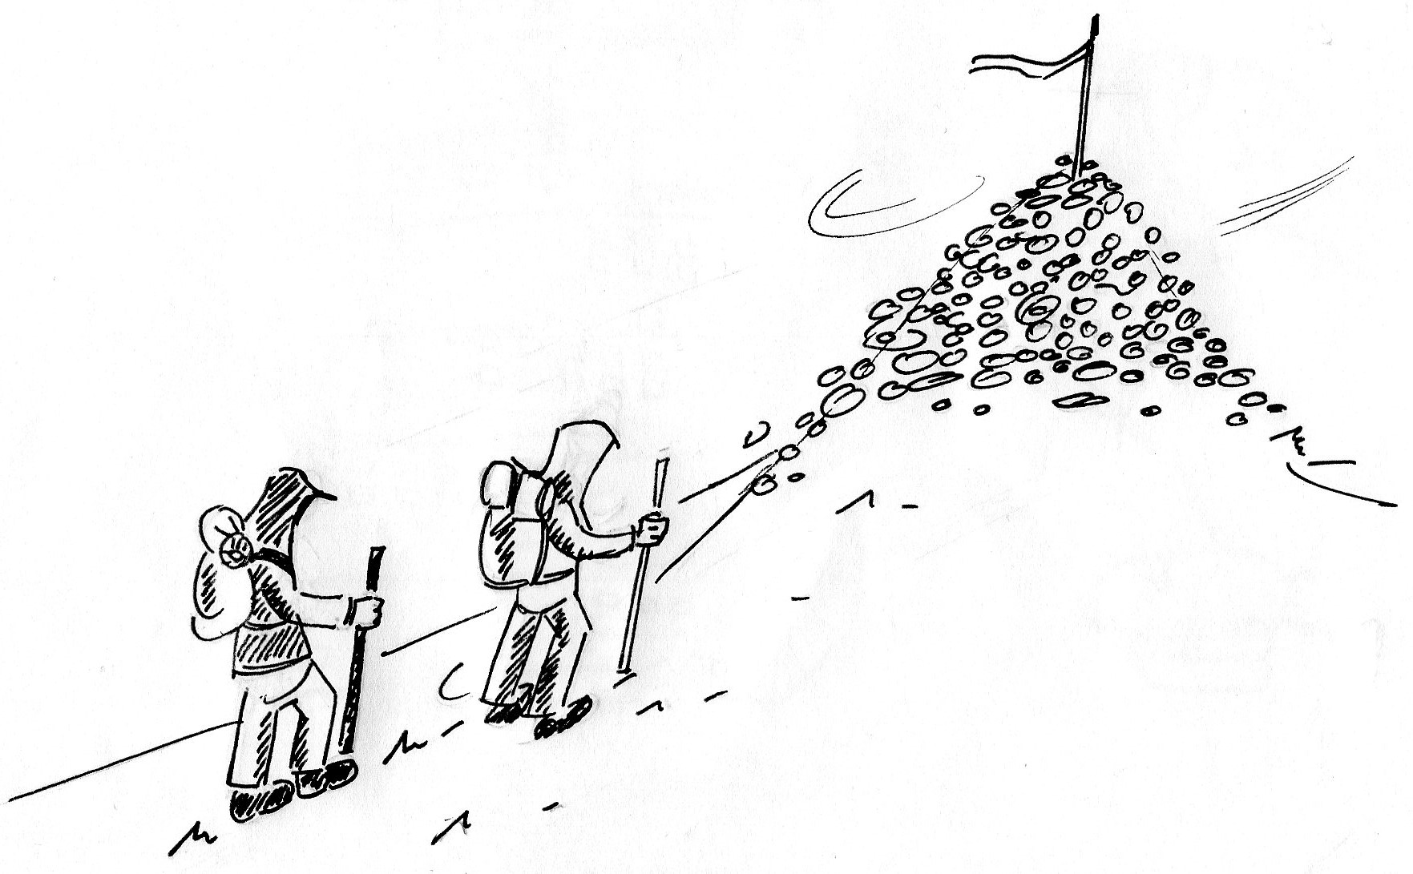
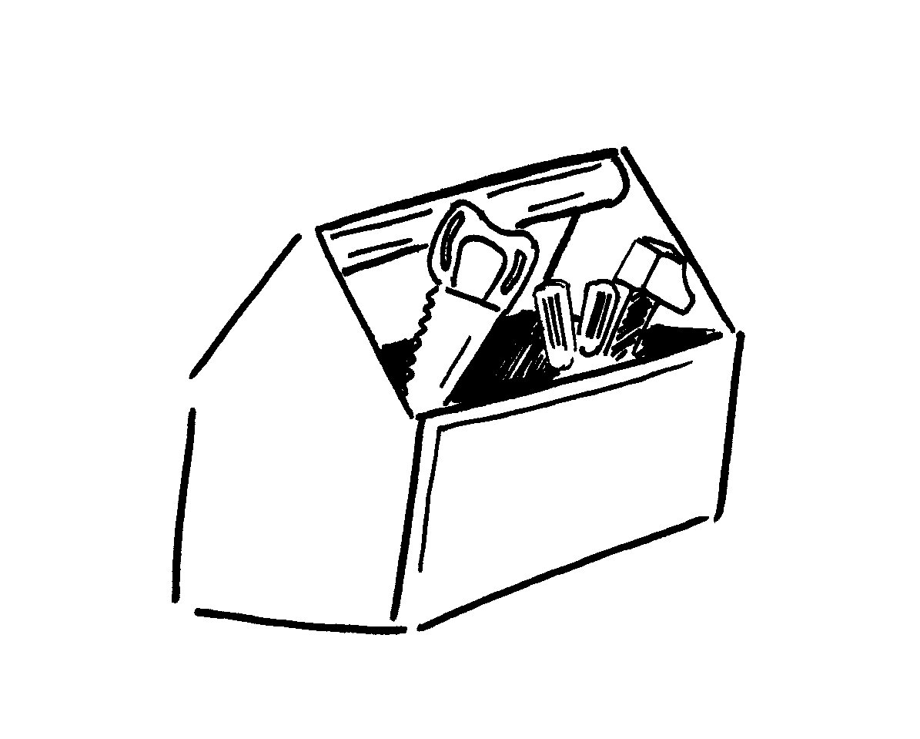
Objectifs
Savoir créer une
alliance thérapeutique
Savoir créer
vos propres outils de communication

Slide 6
Présentation de l’atelier
Objectifs
Messages

Slide 7
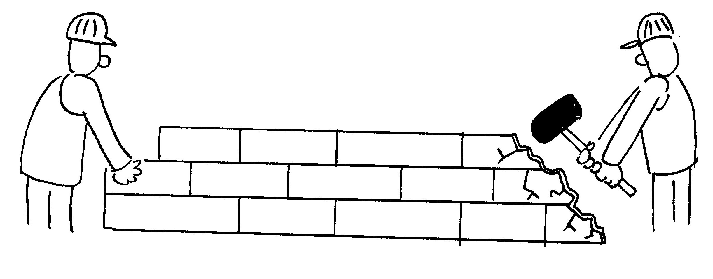
Les messages clefs de l’atelier
Construire de nouvelles idées suppose de pouvoir déconstruire les anciennes
Acquérir de nouvelles idées ne suffit pas pour changer : il faut de la motivation pour les appliquer

Slide 8
Présentation de l’atelier
Objectifs
Messages
sommaire

Slide 9
Le sommaire de l’atelier
Introduction
L’attitude éducationnelle
Rappel de l’ETP
Rappel sur la DA
Traiter ou se traiter ?
1/ L’écoute
    Jeu de rôle
    Les difficultés de l’écoute
    En résumé
2/ Répondre
    Présentation d’outils
3/ Motiver
4/ Evaluer
Conclusion

Slide 10
Introduction :
Rappel de l ’ETP
Son histoire
Son cadre légal
1975 : école de Genève
Loi n°2009-879 du 21 juillet 2009 - HPST
L'éducation thérapeutique s'inscrit dans le parcours de soins du patient. Elle a pour objectif de rendre le patient plus autonome en facilitant son adhésion aux traitements prescrits et en améliorant sa qualité de vie.

Slide 11
Introduction :
Rappel de la DA
2 millions d’enfants
10 à 15 % des bébés par an
La première maladie des bébés
2 millions d’adultes (100 000 critiques)
3 500 000 consultations par an

Slide 12
Introduction :
Rappel de la DA
Notes:
12

Slide 13
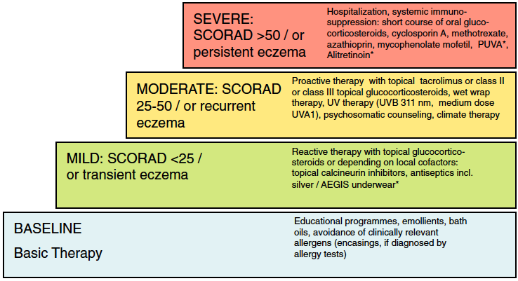
L’algorithme thérapeutique dans la DA
Une approche « holistique »
Programme d’accompagnement
Des traitements par étapes
Recommandations ETFAD pour la prise en charge de la DA de l’adulte
Wollenberg et al. JEADV 2016

Slide 14
Introduction :
Rappel de la DA
Un médecin croit traiter, mais le patient se traite il?

Slide 15
Introduction :
Traiter ou se traiter ?
Hippocrate : « Les malades mentent souvent quand ils disent qu’ils prennent leurs médicaments »
OMS : « Améliorer l’adhésion du patient à un traitement chronique devrait s’avérer plus bénéfique que n’importe quelle découverte biomédicale »
30 à 60% des patients
ne se traitent pas

Slide 16
Introduction :
Traiter ou se traiter ?
Un patient atopique vous a-t-il mis en difficultés ?

Slide 17

Introduction :
Où chercher la solution d’un problème ?
L’année de sa mort ?

Slide 18


Introduction :
Le réflexe actuel passe par internet
https://www.passeportsante.net › Problèmes et maladies › Maladies de peau
L'eczéma est une dermatose prurigineuse caractérisée par une inflammation non contagieuse de la peau qui s'accompagne de rougeurs, de fines vésicules, de …

Slide 19
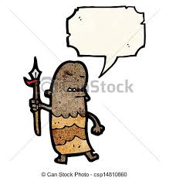

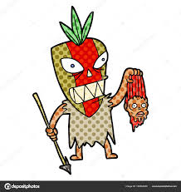
Introduction :
Le discours des soignants…
Les psychologues
Les universitaires Les naturopathes
C’est dans la tête
Faut que ça sorte
Faut pas que ça rentre
Les psychologues

Slide 20
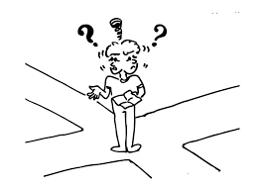
Introduction :
Les conséquences de la discordance
Insécurité +++
Risques du non tt
Allergies vraies
Qualité de vie

Slide 21

Introduction :
L’attitude éducationnelle face aux discordances
Déconstruire
Construire
Dans les différents
temps de la consultation

Slide 22
Introduction :
Les 4 temps de la consultation
1° temps : Ecouter et interroger
2° temps : Répondre en ajustant
3° temps : Motiver
4° temps : Evaluer la compréhension et l’autonomie
Apprendre

Slide 23
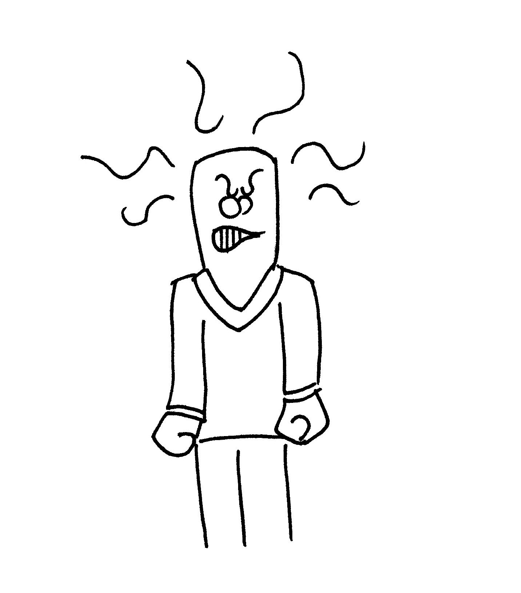
Inverser la vision des choses
1° temps
Ecouter
Interroger
Partir de ce que sait le patient

Slide 24
1° temps :
Ecouter, interroger
Jeu de l’expert

Slide 25
1° temps :
Débrief du jeu
Lors du jeu
Lors de la consultation
L’expert se tait
Le profane dit ce qu’il sait du sujet
Le médecin écoute
Le médecin aide le patient à dire ce qu’il sait
1° Temps

Slide 26
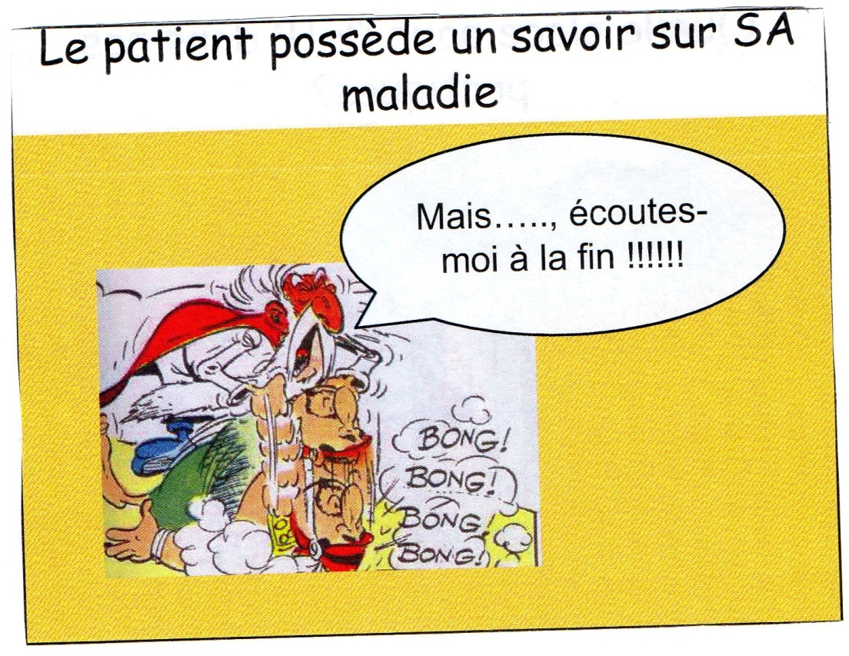
1° temps :
Les difficultés de l’écoute
Le patient veut
être écouté…
mais il ne sait pas
ce qu’il a à dire …
Racontez moi votre histoire

Slide 27
1° temps :
Les difficultés de l’écoute
Vocabulaire
Crise
Toilette
Savoir
Danger

Slide 28

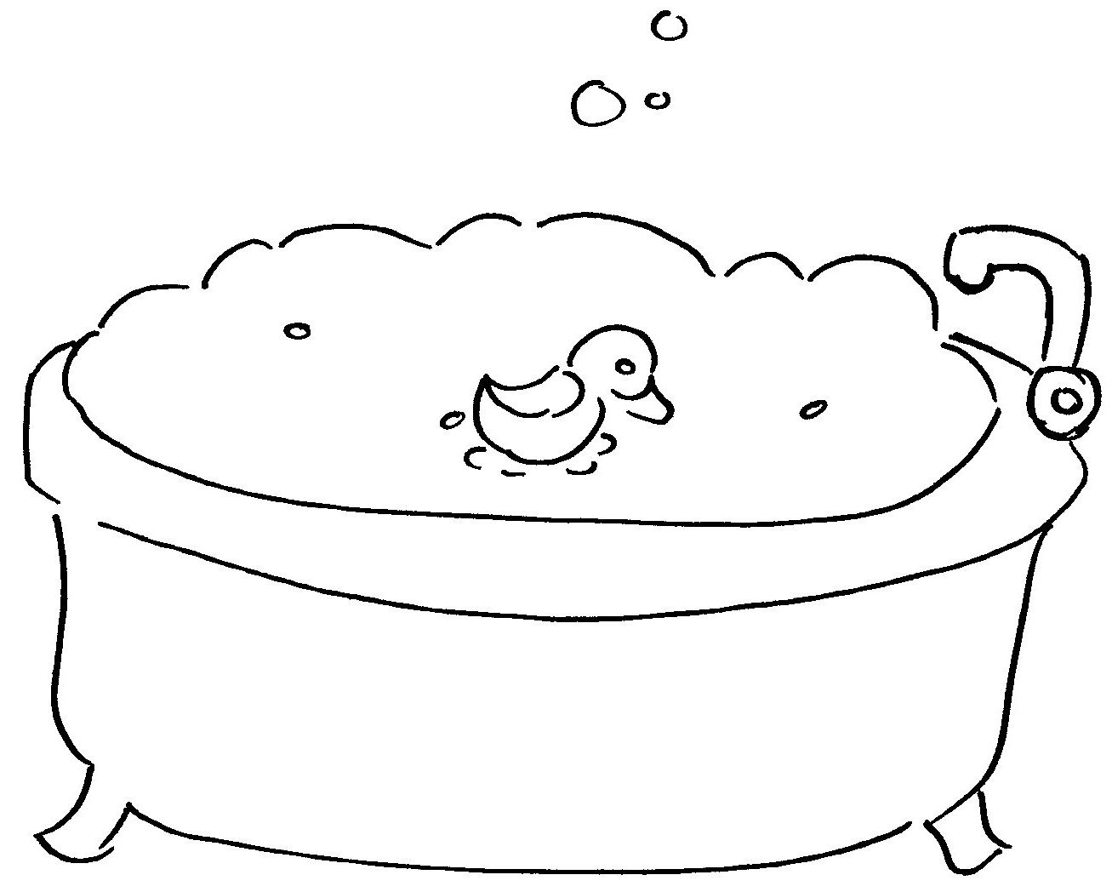
1° temps :
Les difficultés de l’écoute
Toilette
C’est où?
Et en pratique ?
Oubli de :
Le démaquillant
Le sérum
Le déodorant
Le maquillage
Le shampooing
L’après shampooing
…..
ou

Slide 29
1° temps :
Les difficultés de l’écoute
Crise
Le patient
Le médecin
Quand on ne peut plus rien faire
Quand c’est pire qu’avant
Quand c’est rouge
Ou
Quand ça gratte

Slide 30

1° temps :
Les difficultés de l’écoute
Danger
La dépigmentation
Confusion de maladie
Confusion entre :
Les dartres
L’achromie post inflammatoire
L’effet de la cortisone

Slide 31
1° temps :
Les difficultés de l’écoute
Savoirs
Le patient
Changez de vocabulaire !
Que savez vous de l’eczéma ?
Ca gratte !
Quelles notions avez-vous ?
les réponses seront des conceptions

Slide 32
1° temps :
Les difficultés de l’écoute
Vocabulaire
Conceptions
La guerre des clans : ne pas prendre partie mais les accueillir

Slide 33
1° temps :
Les difficultés de l’écoute : les conceptions
Que sont-elles ?
Pourquoi en parler ?
Les conceptions sont les savoirs du patient
Elles se répartissent dans 5 cadres
Le patient se sent considéré
Le médecin va capter les blocages

Slide 34
1° temps :
Les difficultés de l’écoute : les conceptions
Le ressenti
L’émotionnel
Les préjugés
Les jugements de valeur
Les notions scientifiques
Ça brule
Indifférence, dépression
C’est une maladie ??
Mais c’est rien du tout de se gratter
La peau est sèche

Slide 35
1° temps :
Les difficultés de l’écoute : les conceptions
Préjugés
Conséquences
Réfléchir ensemble …
Obstacles
Au traitement

Slide 36
1° temps :
Les difficultés de l’écoute : les conceptions
Réfléchir ensemble aux préjugés …
1/ une seule cause
2/ faut que ça sorte
3/ça ne sert à rien de tt, ça revient tout le temps
4/ c’est dans la tête
5/ le tt est plus dangereux que la maladie
6/ c’est allergique
7/ débarrassez moi de ça
8/ la DA ce n’est pas une maladie

Slide 37
1° temps :
Les difficultés de l’écoute : les conceptions
En pratique, soit le patient en parle de lui-même
Soit il faut lui demander s’il pense que …
  C’est allergique
  C’est une allergie alimentaire
  C’est dans la tête
  Il n’y a qu’une seule cause
Evoquer ensemble tous les préjugés !

Slide 38
1° temps :
Les difficultés de l’écoute : les conceptions
Les jugements de valeur
Conséquences
Le grattage c’est rien du tout
On n’en meurt pas
Il y a plus grave que toi
Tu as vu la tête que tu as !
On dirait un singe!
Culpabilité
Honte
Estime de soi effondrée

Slide 39
1° temps :
Les difficultés de l’écoute
Vocabulaire
Conceptions
Le sens de la maladie : la mal a dit
Quelle interprétation le patient donne-t-il de son problème ? ( souvent du psychologique)

Slide 40
1° temps :
En résumé : écouter et interroger, c’est :
1/Ne pas contrarier le patient
Il a toujours raison , même quand il a tort car ce sont SES raisons
2/ Le médecin n’est pas là pour valider Ses raisons, mais pour créer une alliance thérapeutique

Slide 41
1° temps :
En résumé : écouter et interroger, c’est :
3/ Repérer les éventuels blocages
Pensée unique
Peurs
Différence entre incurable et chronique
Incohérence des paroles
Le déni de la maladie
4/ Repérer les ressources
- Envie d’apprendre

Slide 42
2° temps
2° étape du jeu de l’expert
- Le médecin va répondre et ajuster
- Le patient va apprendre
Répondre
Ajuster

Slide 43


2° temps :
Apprendre ? Pourquoi faire ?
Faire une rupture cognitive

Slide 44
2° temps :
Apprendre est un phénomène complexe
Le patient ne peut apprendre une nouvelle idée que si :
Il identifie celles qui sont déjà là (phase écoute)
Il est en confiance pour les détruire (alliance)
Il a des outils pour construire les nouvelles
Outils et
Canal VAK

Slide 45
2° temps :
Apprendre se fait selon les canaux VAK
Visuel
Auditif
Kinesthésique
les outils doivent s’adresser aux 3 canaux
ils servent à construire les bases scientifiques

Slide 46
2° temps :
Apprendre = besoin d’outils
Les dessins
Les métaphores
Les objets : Fondation dermatite atopique
Les jeux de rôles
Les films sur you tube
Les gestes
Enregistrer sur le smartphone
Les sites web
+ ceux que vous allez imaginer vous-même!

Slide 47
2° temps :
Apprendre = besoin d’outils
Les dessins : visuel
Les métaphores : auditif
Les objets : Fondation : visuel
Les jeux de rôles : kinesthésique
Les films : visuel
Les gestes : kinesthésique
Enregistrer sur le smartphone : auditif
Les sites web : visuel

Slide 48
2° temps :
Apprendre = exemple
Concevoir la peau atopique
Partir de ce que sait le patient
Ils savent tous que leur peau est sèche
Donc que veut dire le mot SECHE ??

Slide 49
2° temps :
Apprendre = exemple
Concevoir la peau atopique
SECHE veut dire manque d’eau :
Que faire : ?
1/
2/
3/
Le patient connait les réponses,
Elles font partie de son savoir de base
Il faut l’aider à les trouver, ne jamais les dire à sa place

Slide 50
2° temps :
Apprendre = exemple
Concevoir la peau atopique
La peau manque d’eau : Que faire :
1/Boire ? Pisser ! (Destruction)
2/Arroser ? Pire ! (Confirmation de savoir)
3/Hydrater ? Oui ! Pourquoi ? (Construction)

Slide 51
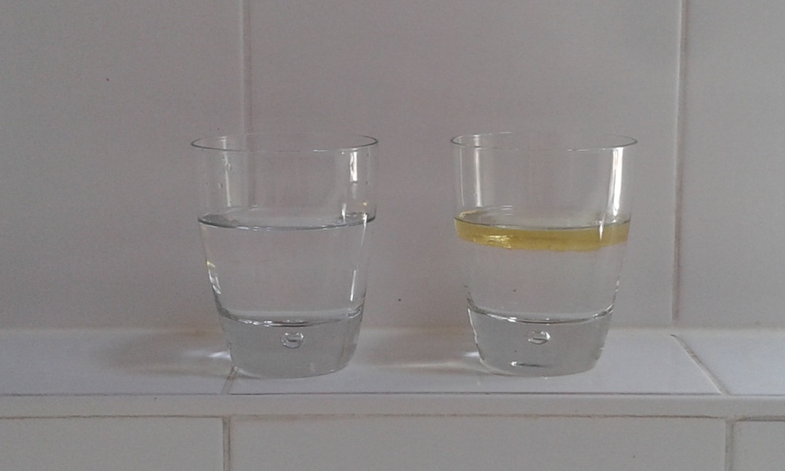
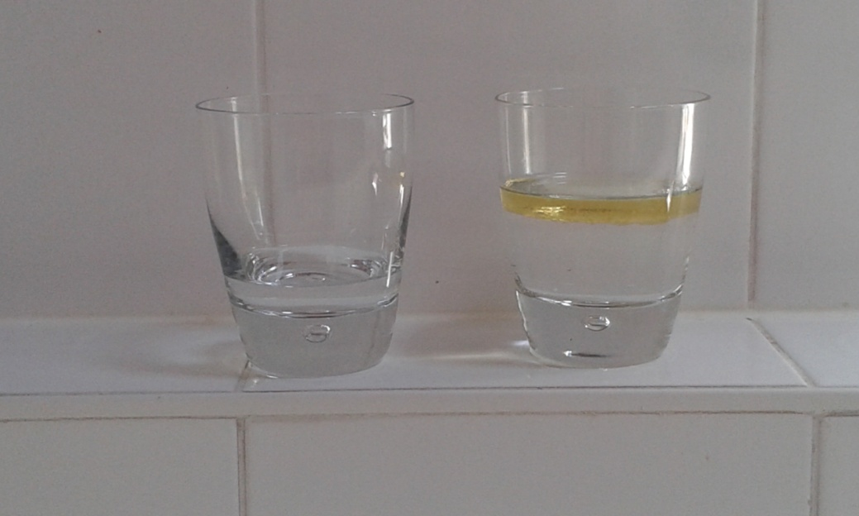
2° temps :
Apprendre = exemple
Concevoir la peau atopique
Outils kinesthésiques ou dessins
Si la peau est sèche, c’est qu’elle manque de gras!

Slide 52
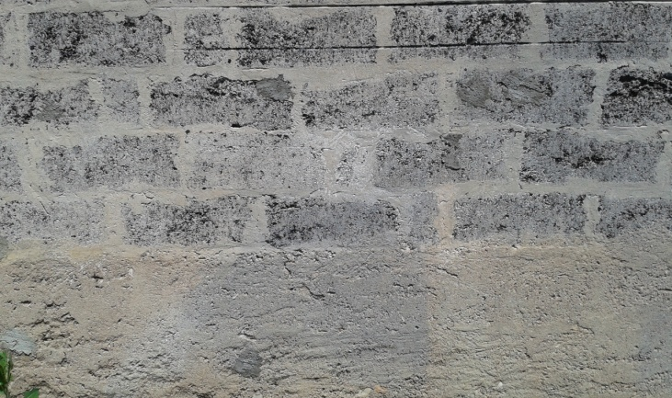
2° temps :
Apprendre = exemple
Concevoir la peau atopique
Eau
Air
Où se situe ce manque de gras?
Si l’eau peut sortir, c’est que l’air peut …?

Slide 53
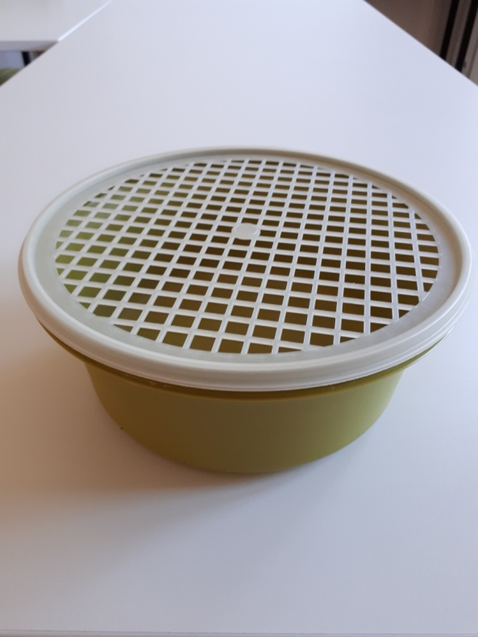
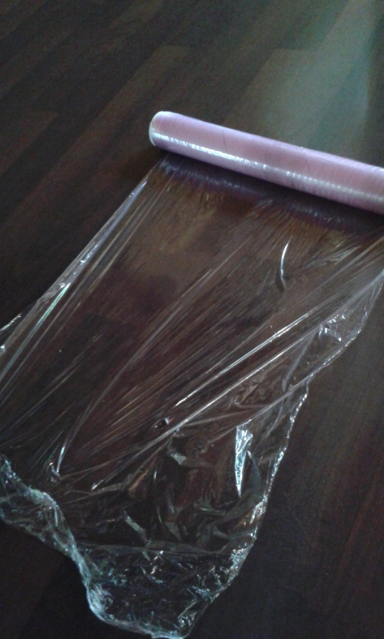
2° temps :
Apprendre = exemple
Concevoir la peau atopique
Outils kinesthésiques

Slide 54
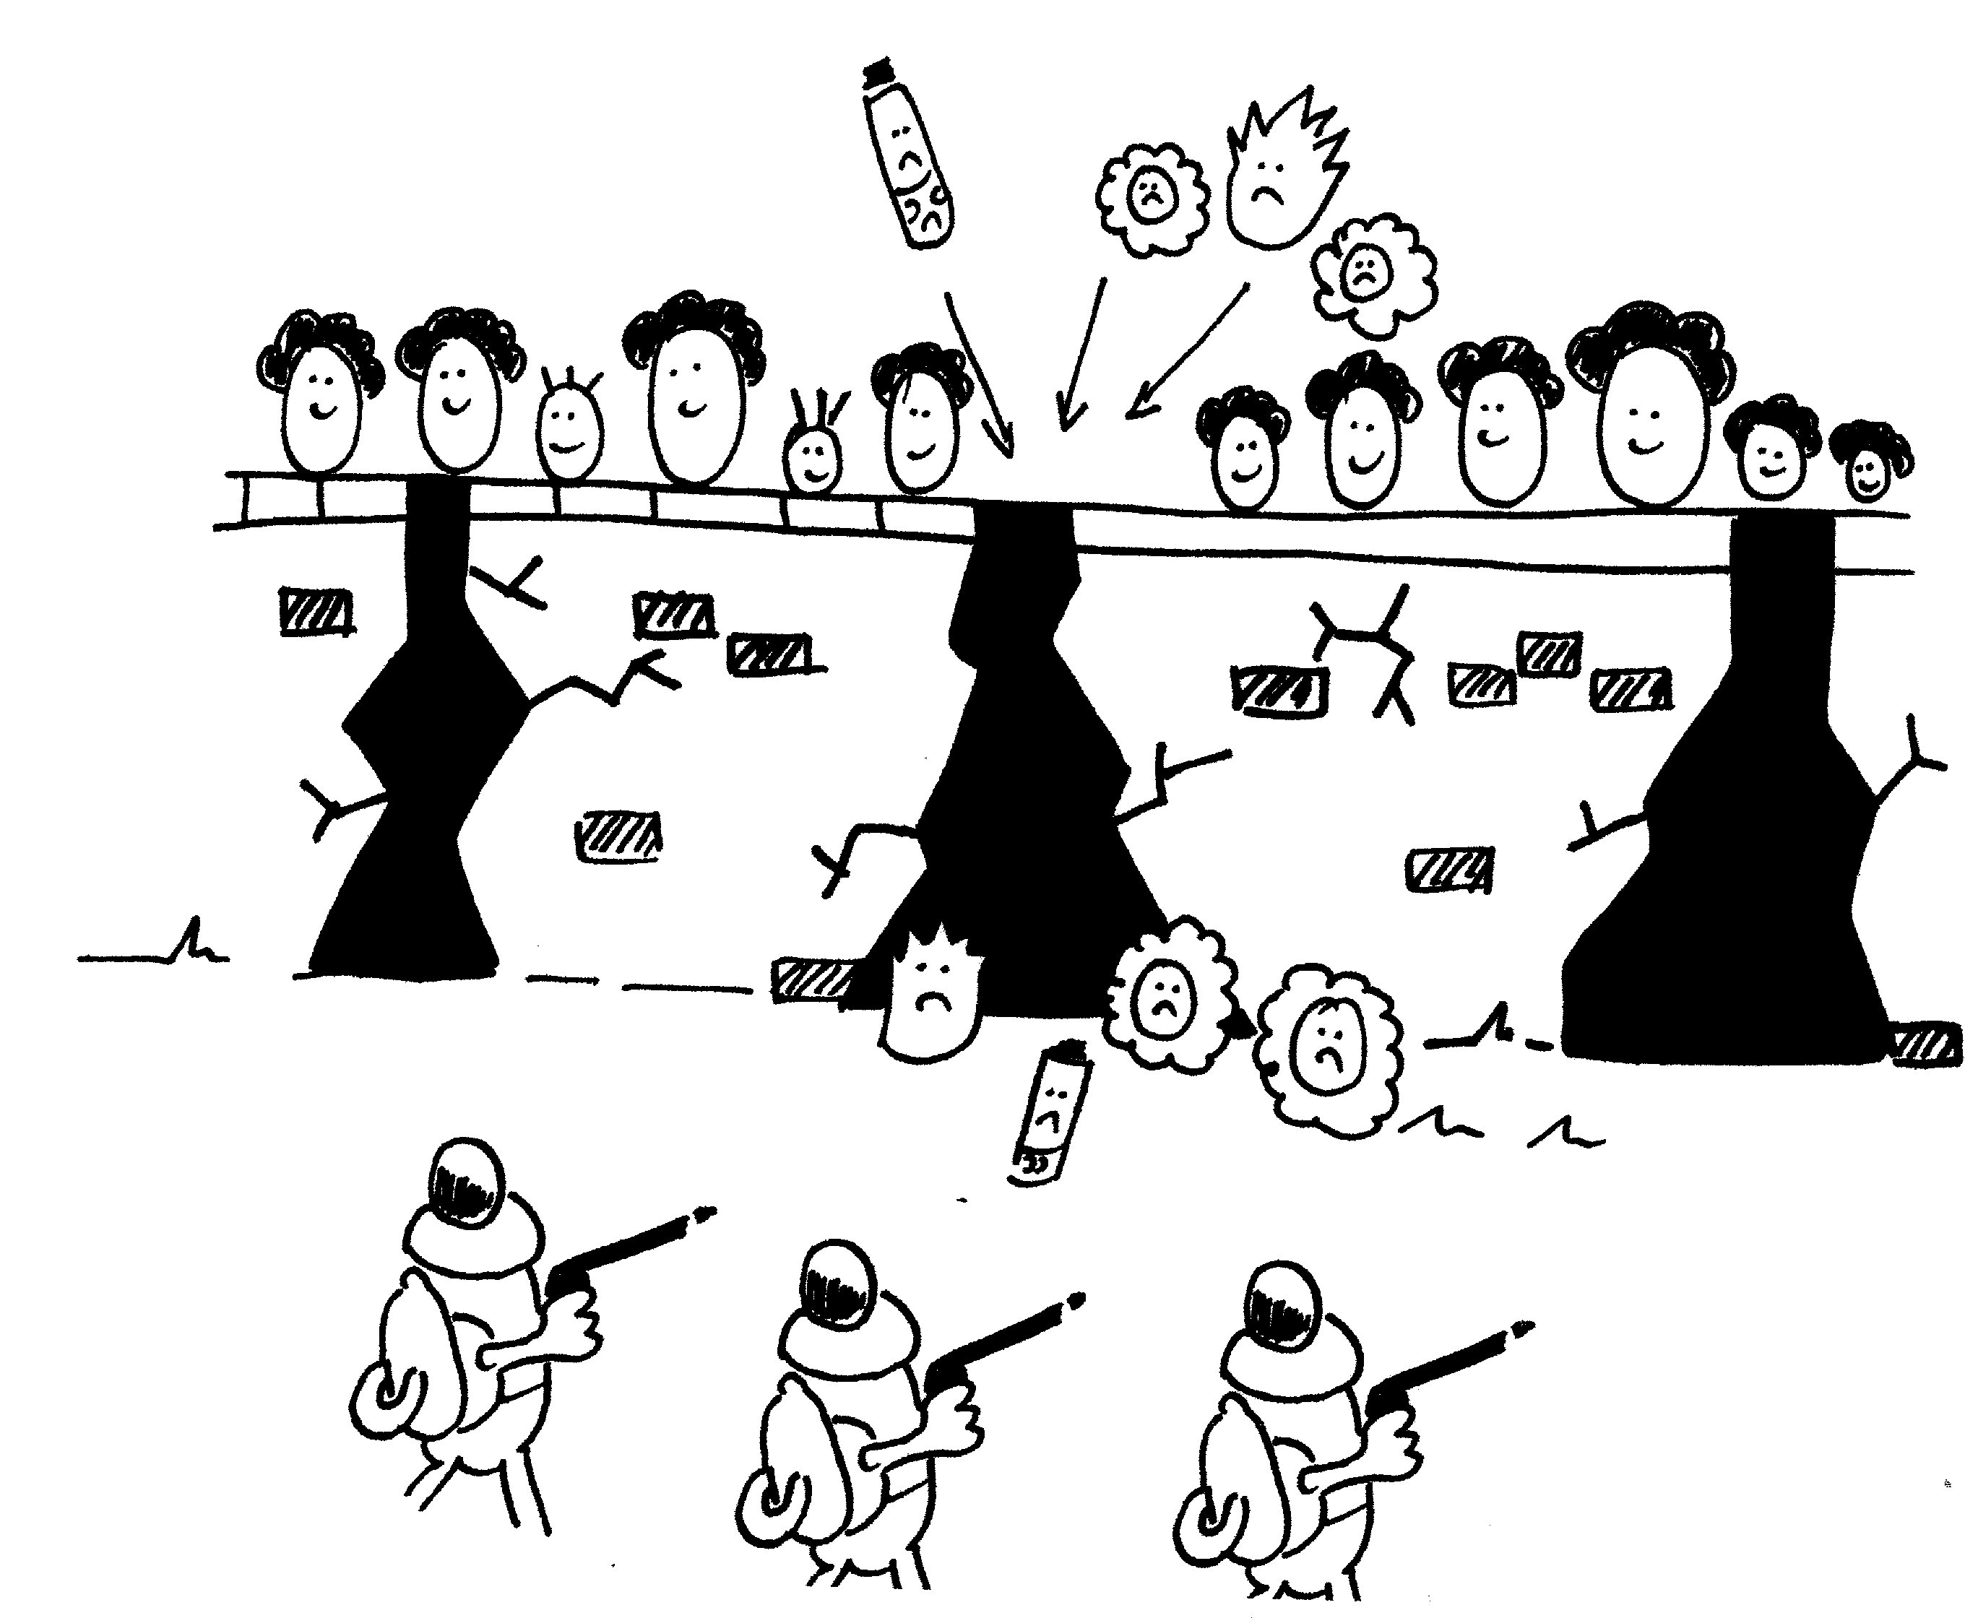
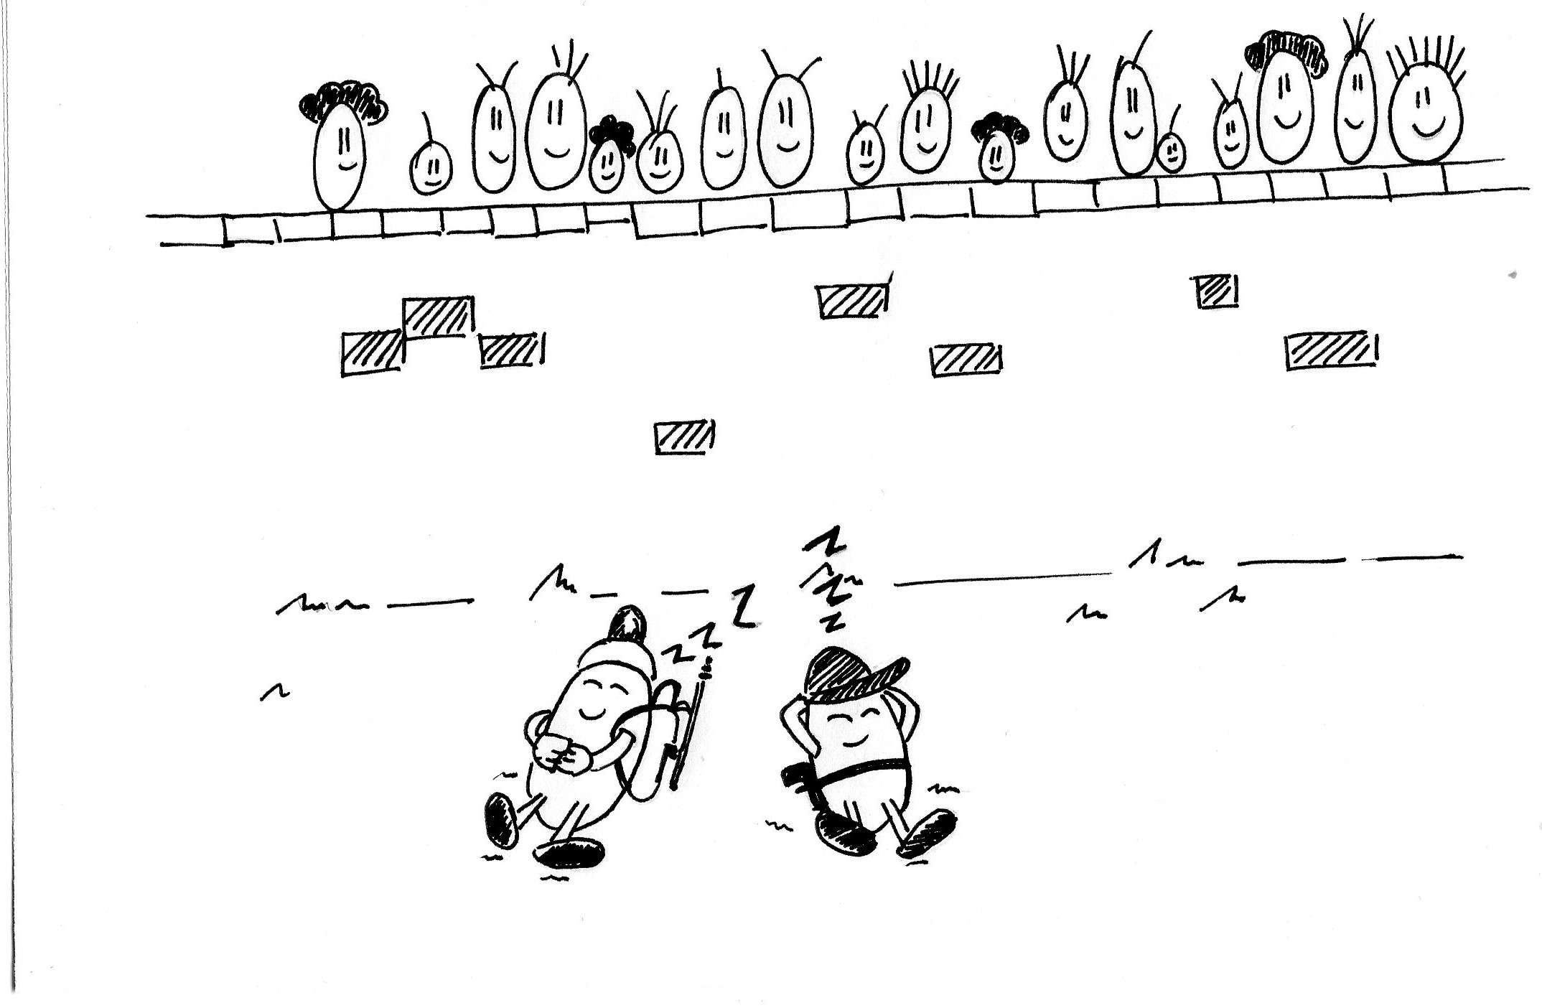
2° temps :
Apprendre = exemple
Concevoir
L’inflammation
Faire le jeu des 4 différences

Slide 55
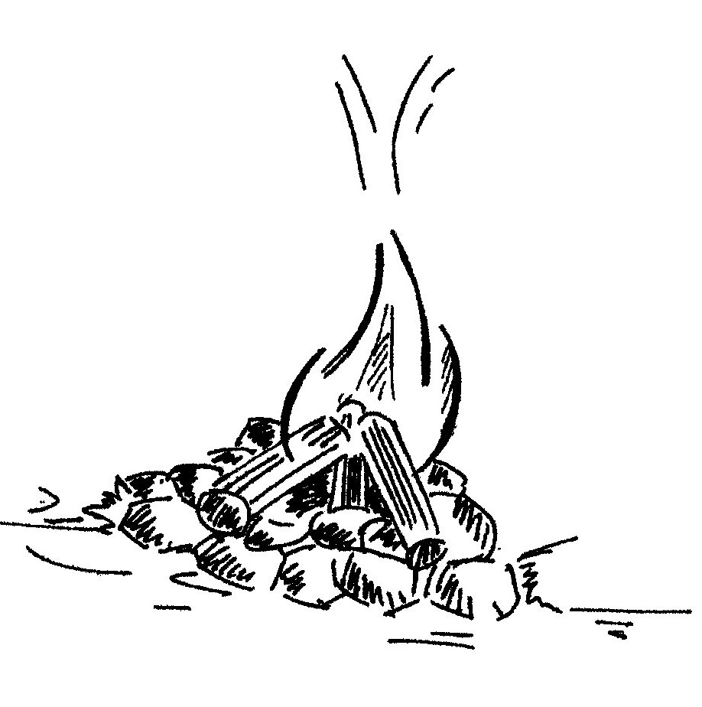
2° temps :
Apprendre = exemple
Concevoir
Les facteurs déclenchant
Outil métaphore : l’incendie

Slide 56
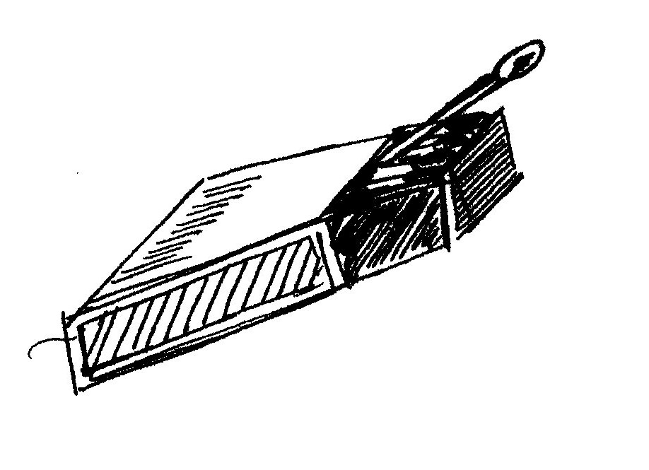
2° temps :
Apprendre = exemple
Concevoir
Les facteurs déclenchant
Détacher le patient de son grattage

Slide 57
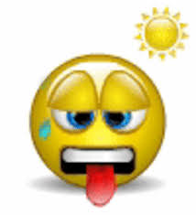

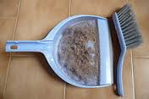
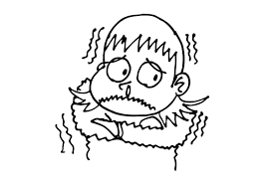
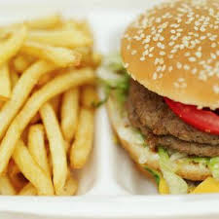
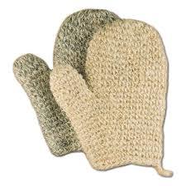
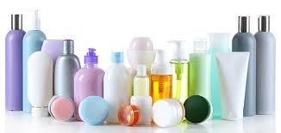
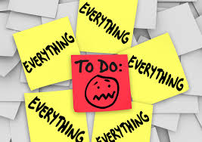
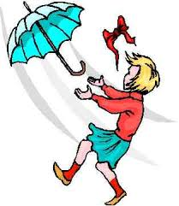
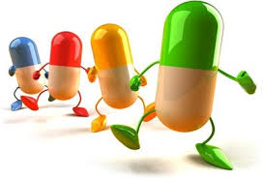
2° temps :
Apprendre = exemple
Concevoir
Les facteurs déclenchant

Slide 58
2° temps :
Apprendre = exemple
Concevoir
Les facteurs déclenchant
Air ambiant
Sueur
Tube digestif
Peau trouée
Stress

Slide 59
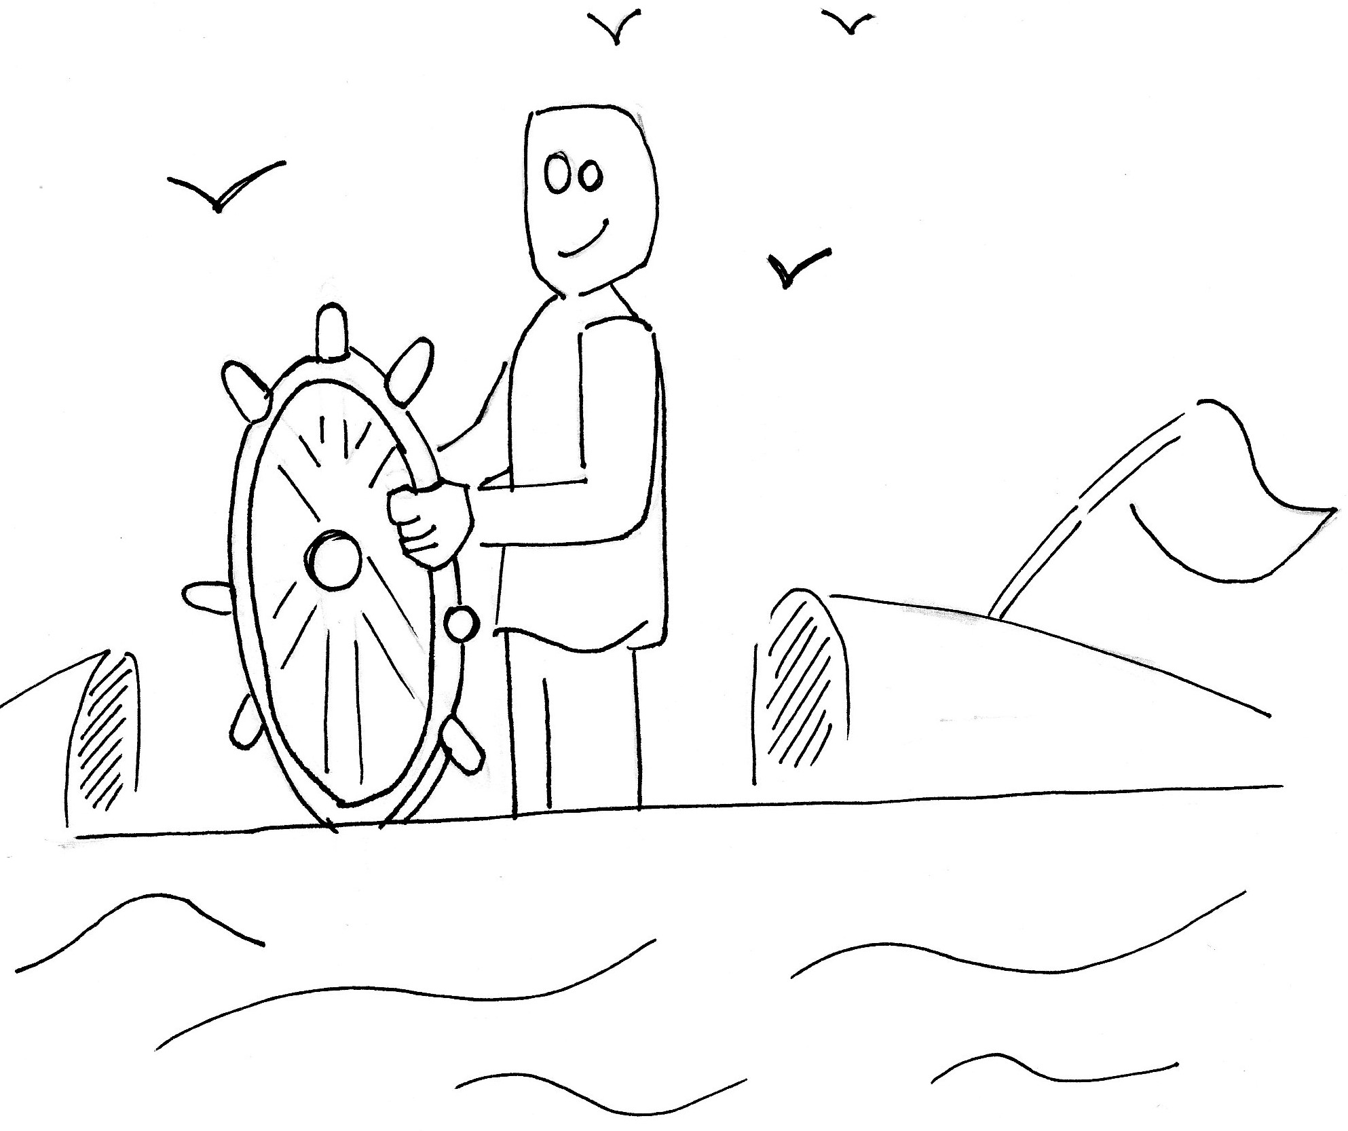
2° temps :
Apprendre = exemple
Concevoir
Les facteurs déclenchant
Air ambiant
Sueur
Tube digestif
Peau trouée
Stress
C’est la vraie vie du patient, il comprend l’origine des crises

Slide 60
2° temps :
Apprendre = exemple
Les jeux de rôle :
  le permis de conduire
  le système inflammatoire
  Faire tomber votre stylo sur la table
  Puis faire tomber votre stylo par terre
  Demander au patient de le ramasser
  Le patient a joué le rôle du S.I. qui s’active
  quand les particules de l’environnement passe
  à travers.

Slide 61
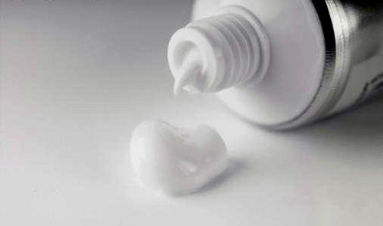
2° temps :
Apprendre = exemple
Faire la démonstration des soins
D’abord le patient, puis le médecin
  La coccinelle
  Le zèbre
  La quantité d’émollients
  Les zones érodées ?

Slide 62
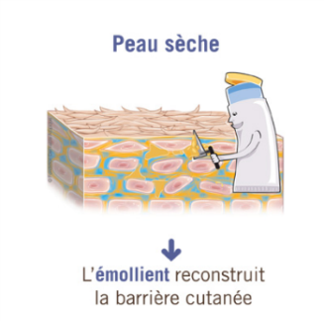
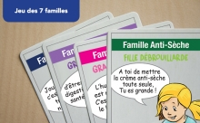
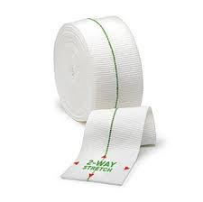
2° temps :
Apprendre = exemple
Les objets de la
Fondation pour la
Dermatite Atopique
Les films sur you tube
  Technique de l’habillage dans les cas de dermatite atopique
  Eczéma Tuto 1 à 4

Slide 63
2° temps :
Apprendre = exemple
Enregistrer la consultation sur smartphone
Les sites web
  AllergoLyon- Inserm : allergo.lyon.inserm.fr/
  Fondation-dermatite-atopique.org/fr
  Association Française de l’Eczéma:associationeczema.fr/
  GET dermatologie : http://www.edudermatologie.com
  http://www.mag-da.fr: méthode d’apprentissage globale
  Les meilleurs outils seront les vôtres

Slide 64
3° temps
Comprendre ne suffit pas
pour accepter de changer
Motiver

Slide 65
3° temps :
Motiver
Le traitement est une
Négociation pragmatique

Slide 66
3° temps :
Motiver=quelles questions?
Le patient est prêt à changer quoi ?
Pour quel objectif?
Il a besoin de quel contexte pour y parvenir ?

Slide 67
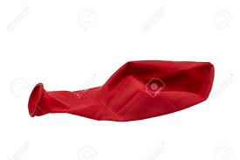
3° temps :
Motiver= chercher les objectifs
Le patient
Le médecin
Remettre du principe de plaisir …
Il faut tendre vers ceux du patient

Slide 68
3° temps :
Motiver=quel contexte?
Sécurité

Slide 69
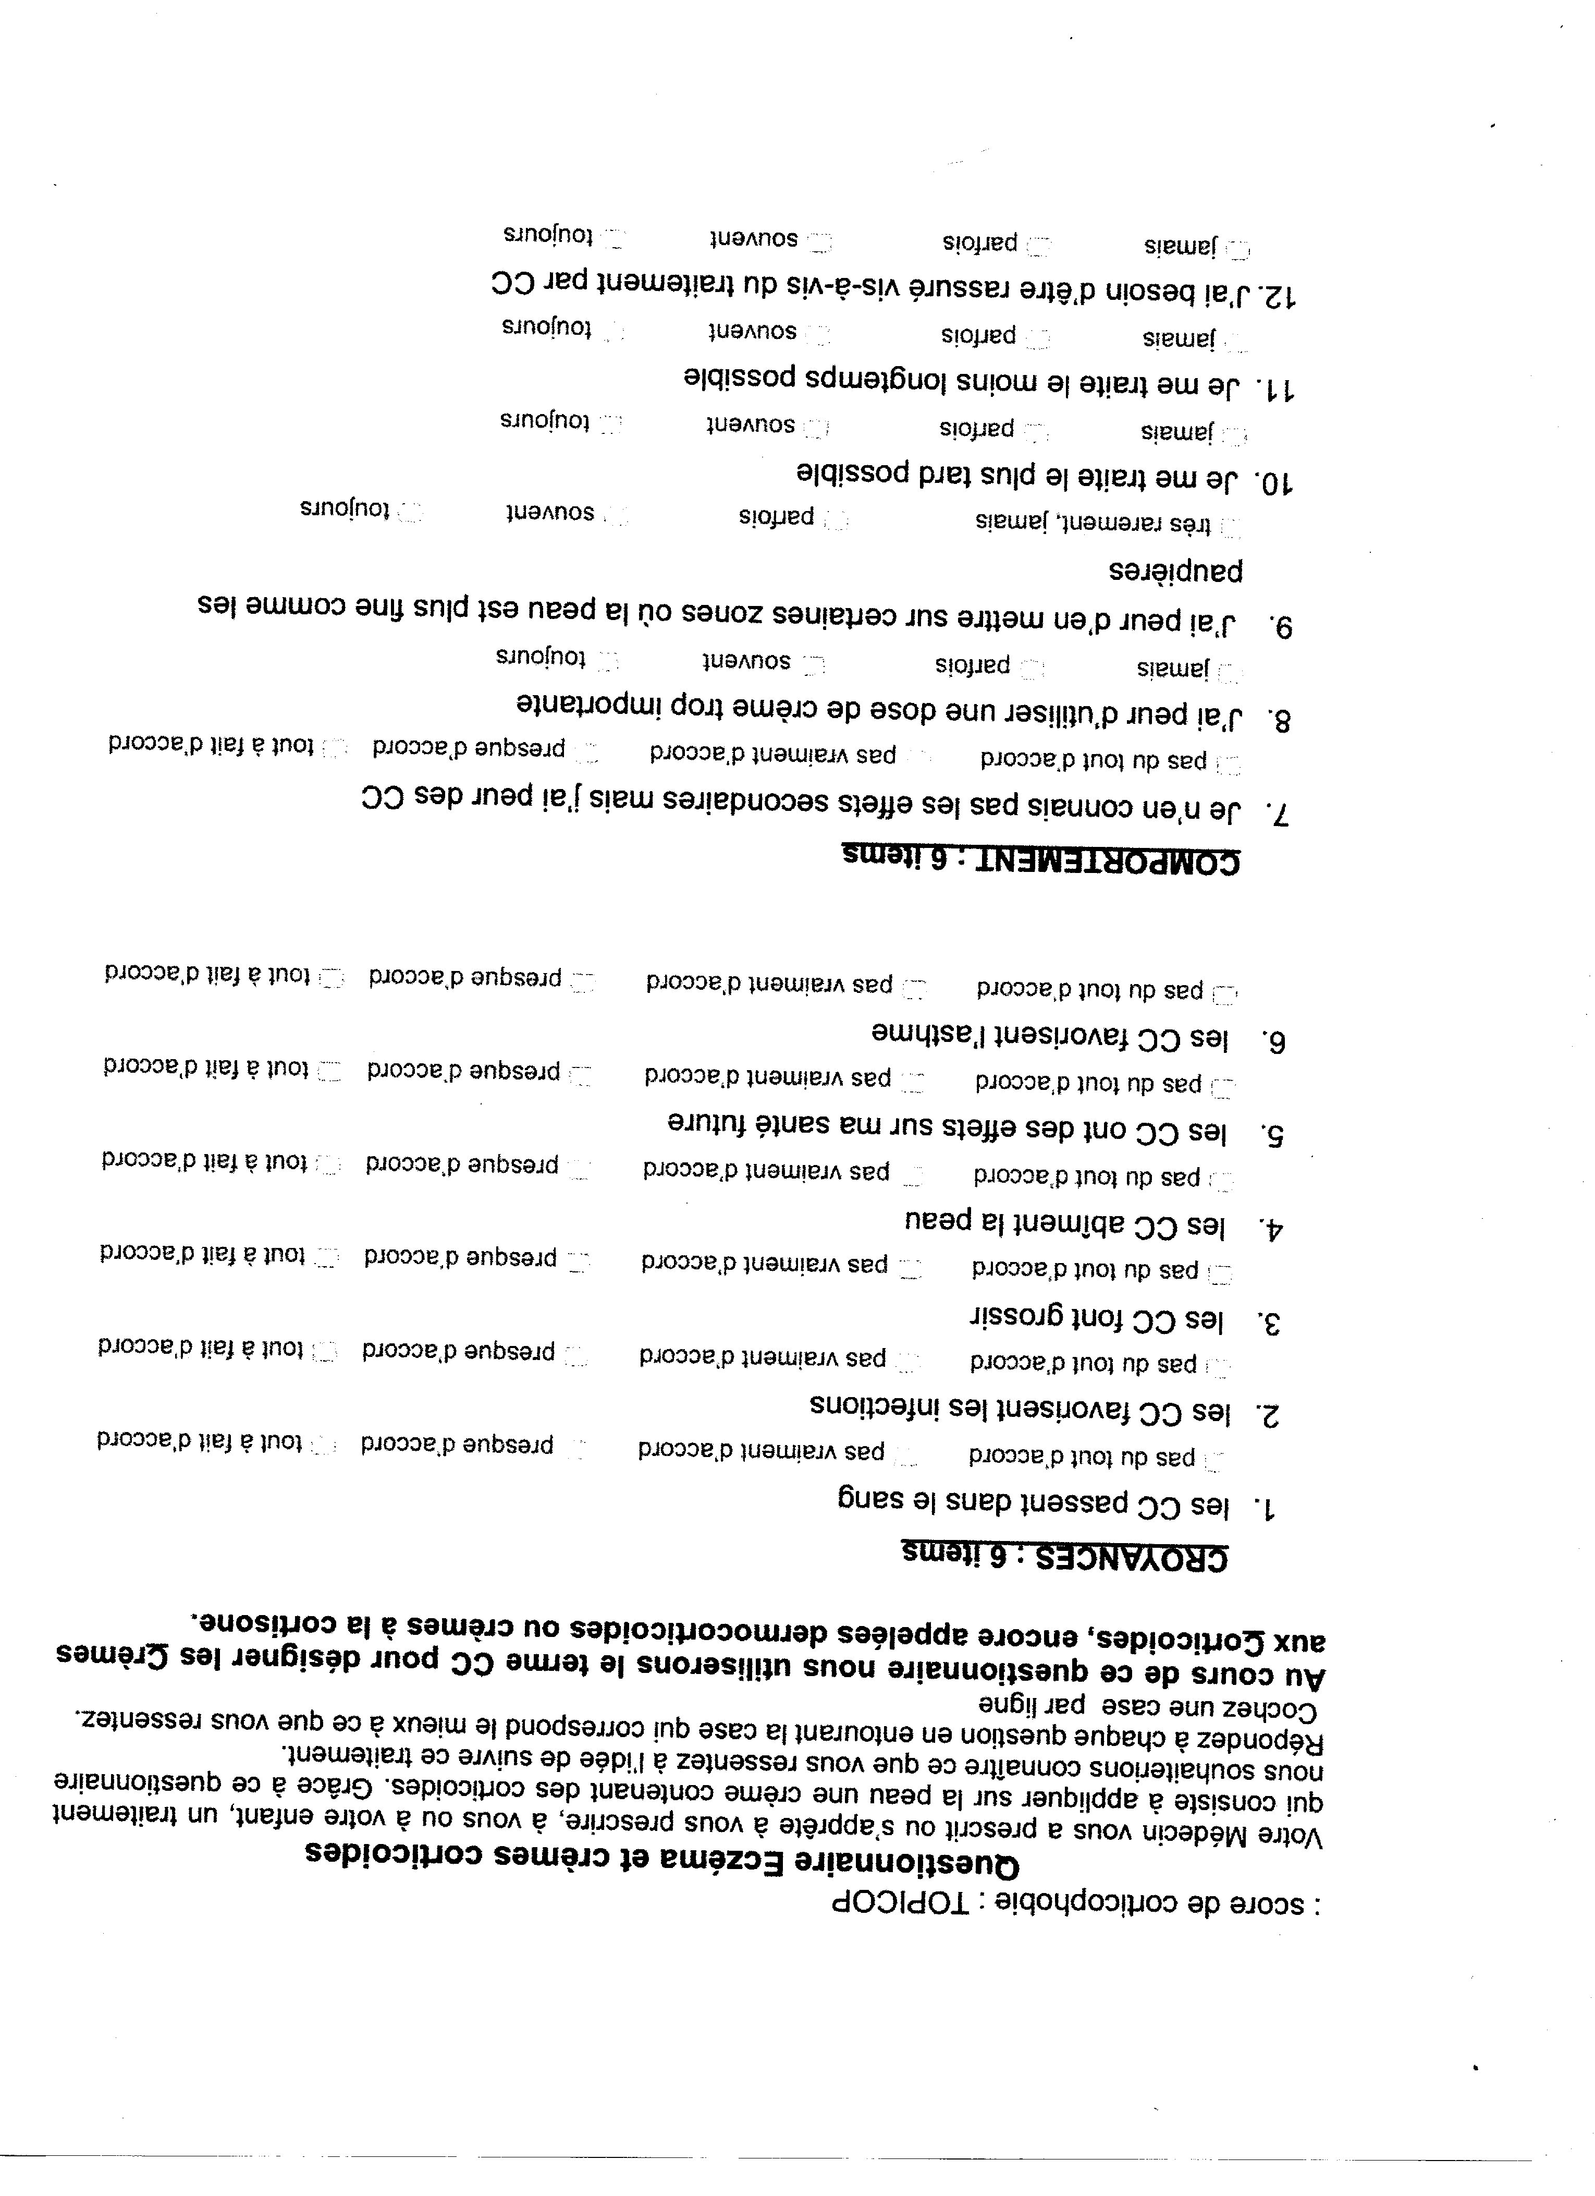
3° temps :
Motiver = objectifs + sécurité
Le médecin est –il sécurisant?

Slide 70

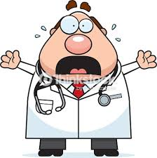
3° temps :
Motiver = objectifs + sécurité
Corrélation forte entre la confiance du médecin et la confiance du patient dans le traitement prescrit
D’où attention à la communication non verbale reflet de vos peurs : effet nocébo

Slide 71
3° temps :
Motiver = objectifs + sécurité
Attention aux petites phrases
Mettez juste ce qu’il faut
Ne dépassez pas
Il est trop petit pour être traité!
Une semaine, pas plus !

Slide 72
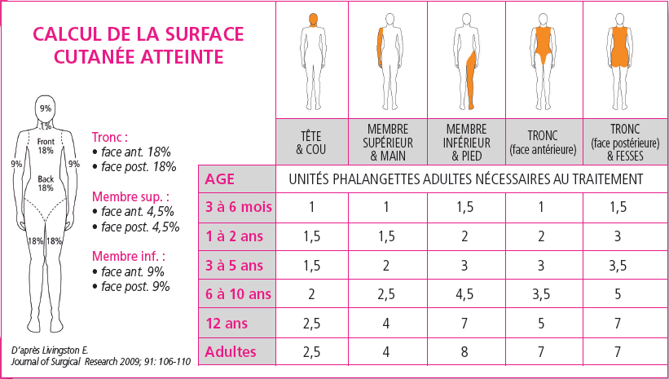
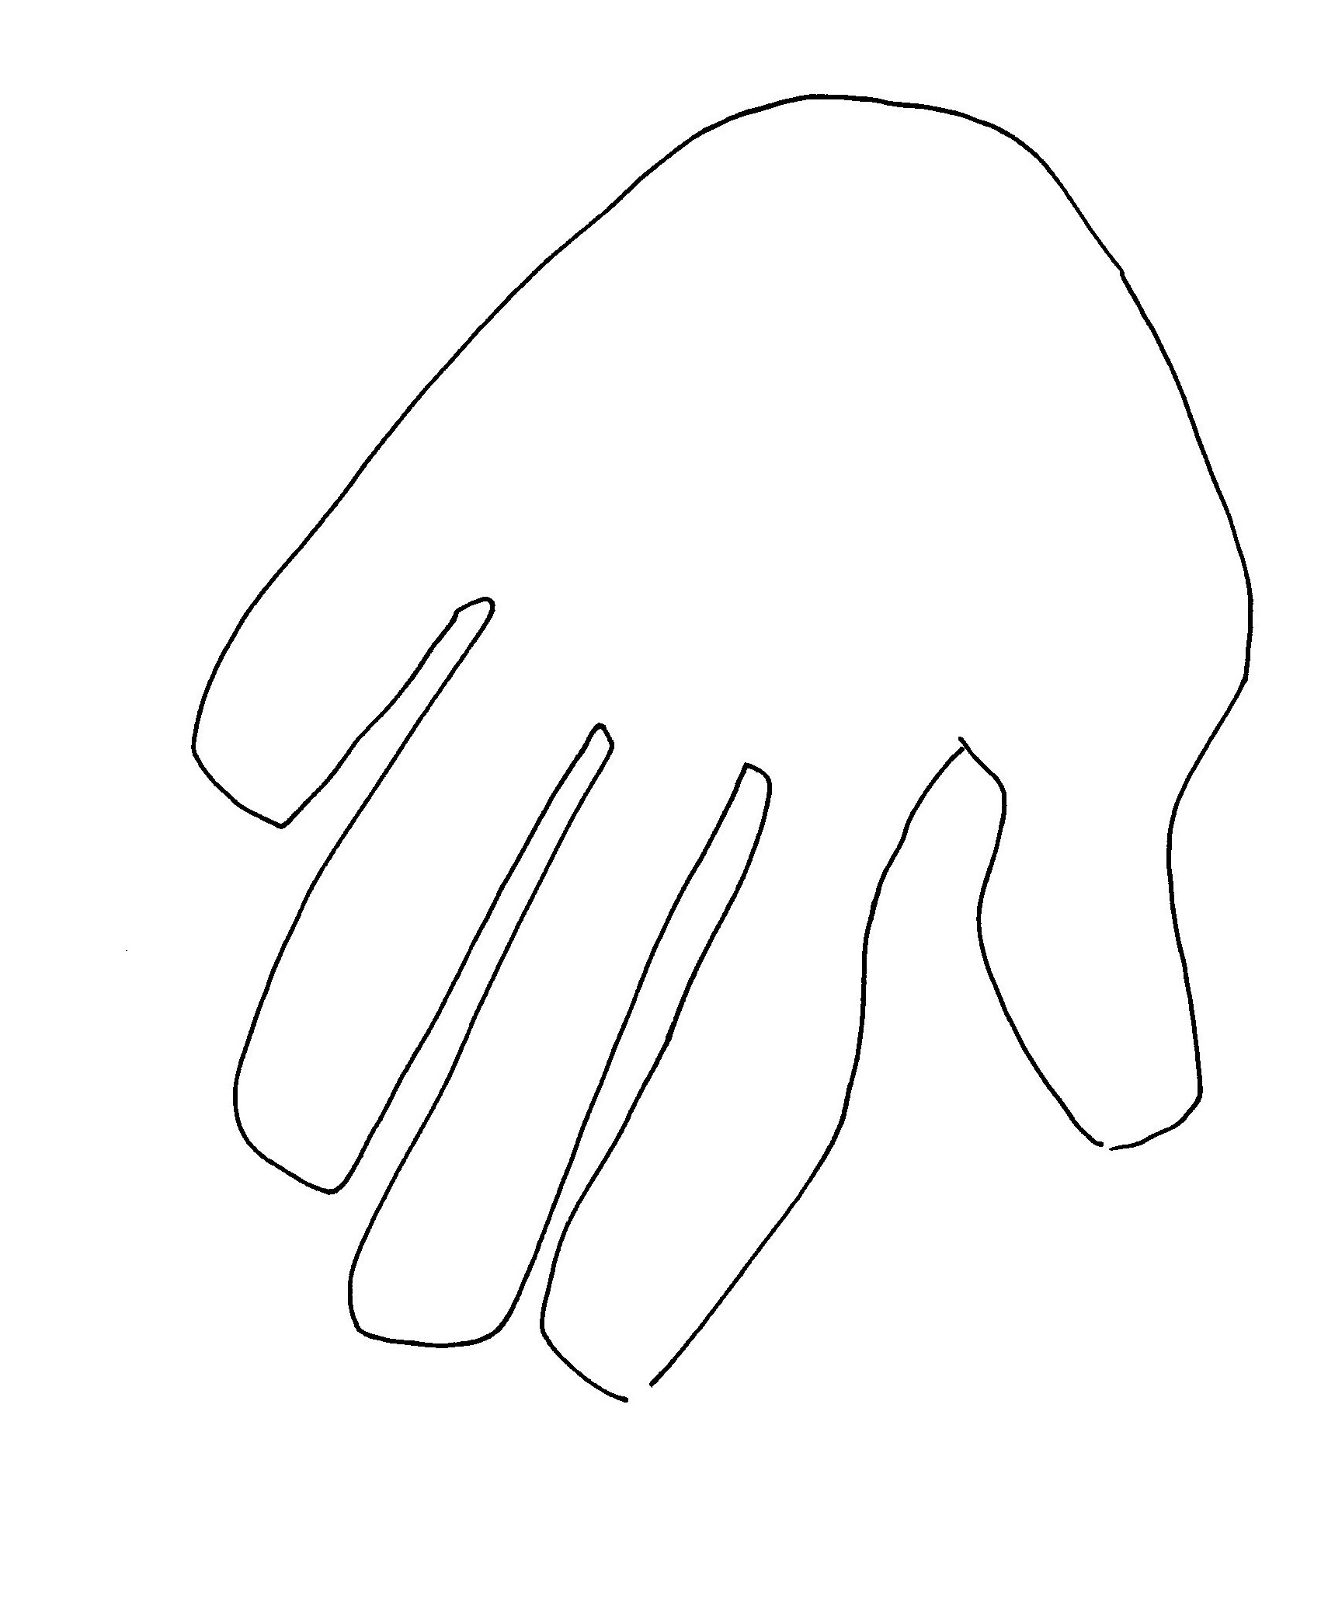
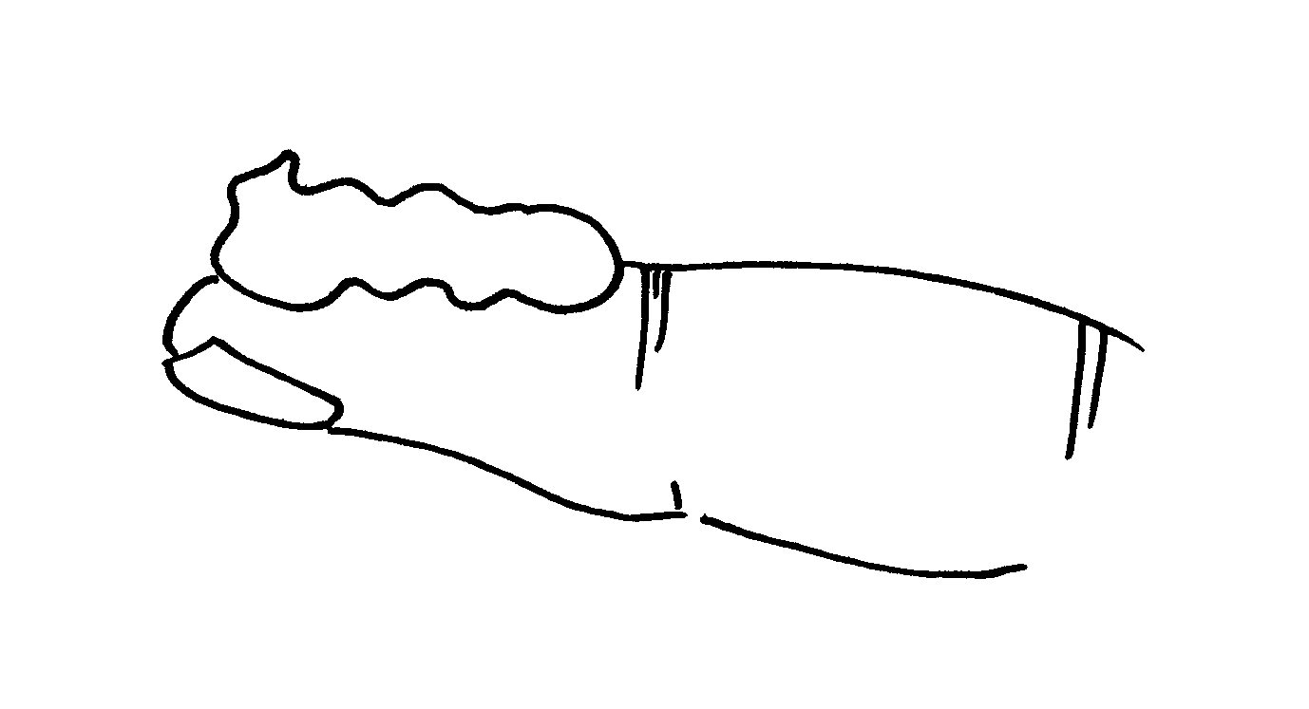
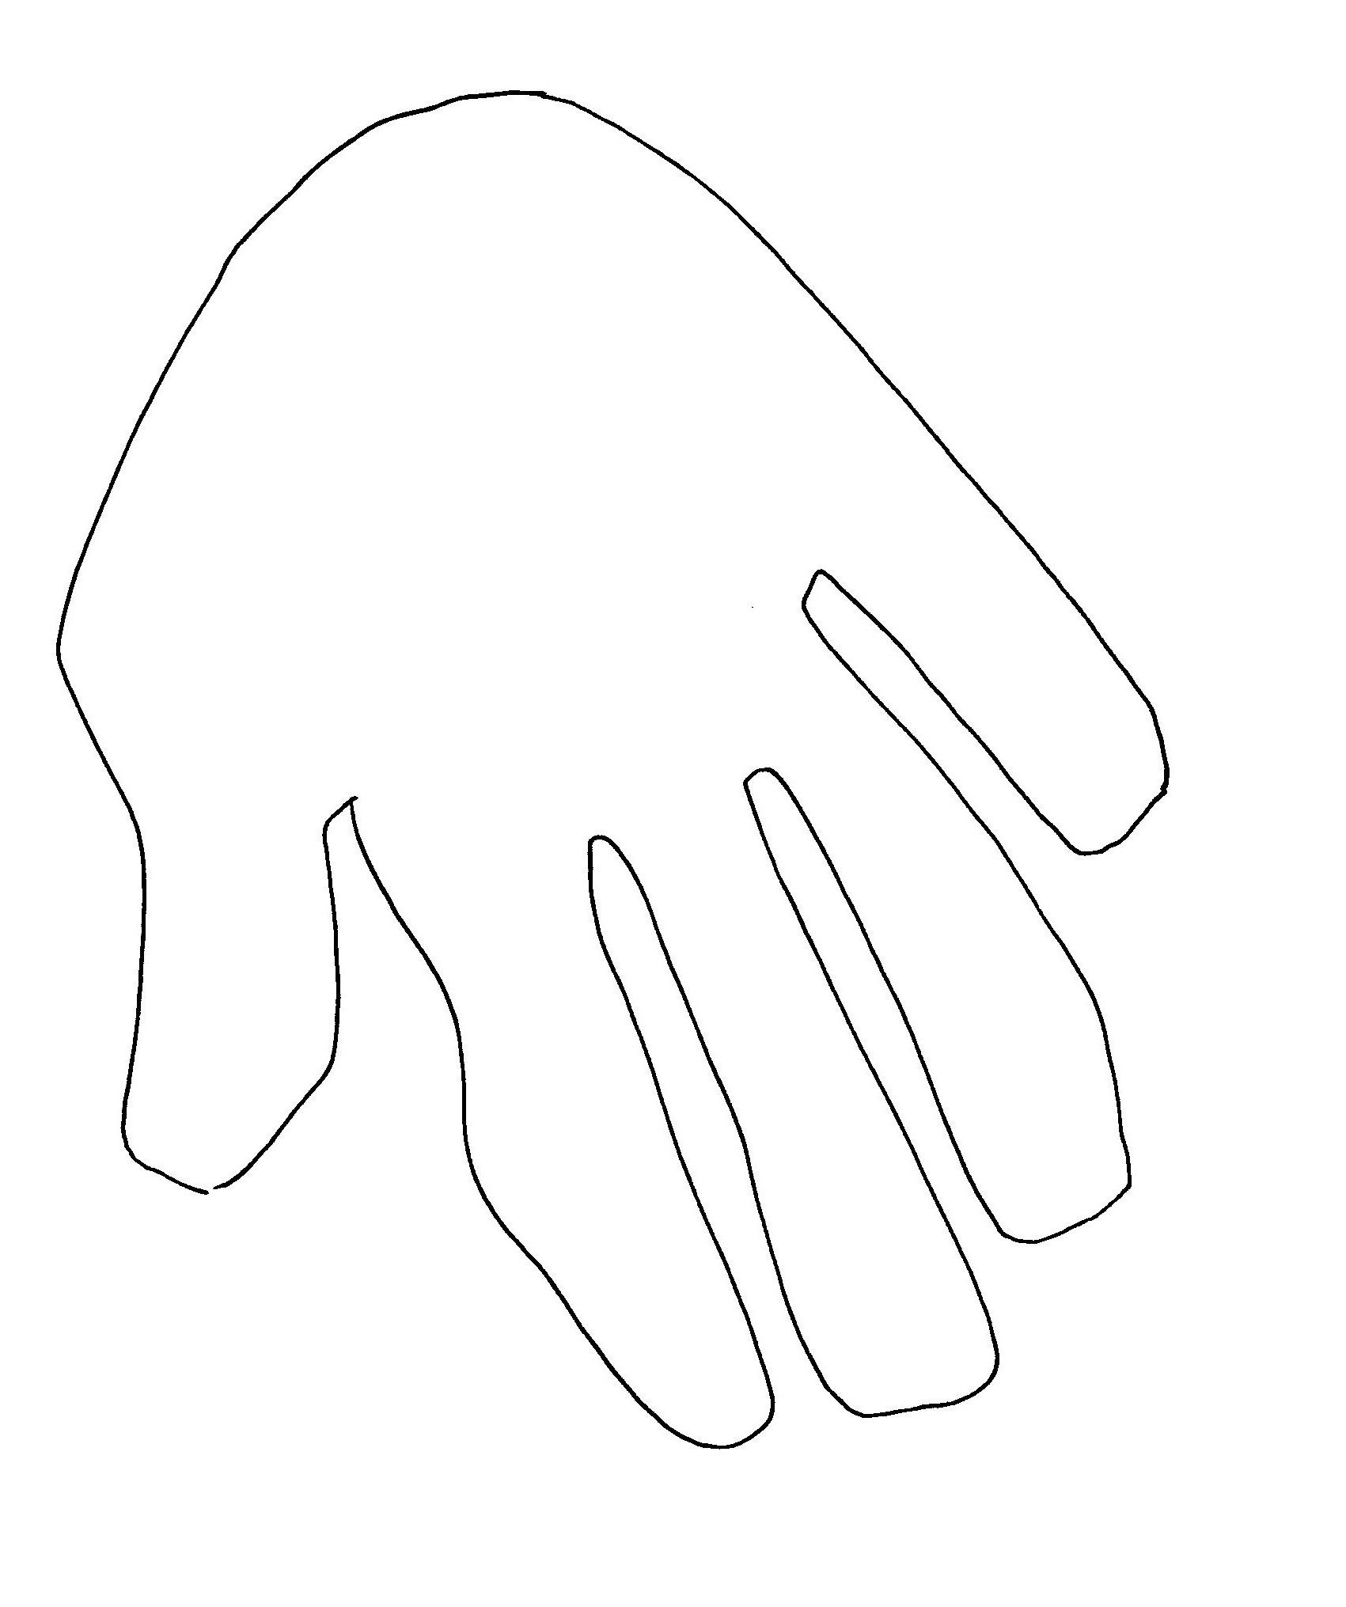
3° temps :
Motiver = objectifs + sécurité
Unité
phalangette

Slide 73
3° temps :
Motiver = objectifs + sécurité
Disponibilité # Abandon
Lien # Solitude
La qualité de l’ordonnance
Le rendez vous de contrôle
Le temps de la consultation
Tel ou mail perso
La famille
Le pharmacien
Le film
Les témoignages

Slide 74
3° temps :
Motiver = objectifs + sécurité
ETP hospitalière Lyon Sud
50 % des patients adressés
en échec thérapeutique
ne le sont plus

Slide 75
4° temps
Du patient
De l’atelier
Evaluations

Slide 76
4° temps :
Evaluer le patient : 4 niveaux de fiabilité
Le symptôme a disparu (notre référence médicale… valable pour les pathologies aigues).
Le patient peut transmettre à un autre patient en disant « je » (il parle de sa construction).
Il sait comprendre et anticiper ses crises (il ne subit plus).
Il se projette à nouveau dans l’avenir : le symptôme n’est plus un handicap.

Slide 77
4° temps :
Evaluer l’atelier
L’atelier vous permet-il de ….
Mieux gérer le patient
Corticophobe ?
Jeu de rôle
Résoudre le problème
Identifié au début
Discussion

Slide 78
Conclusion

Slide 79
L’attitude éducationnelle, c’est :
Ecouter activement et recueillir les données sur les savoirs et l’histoire du patient
  Le but : création de l’alliance thérapeutique
Répondre de façon personnalisée en utilisant des outils
Motiver en s’appuyant sur le principe de plaisir
Evaluer les acquis d’autonomisation

Slide 80
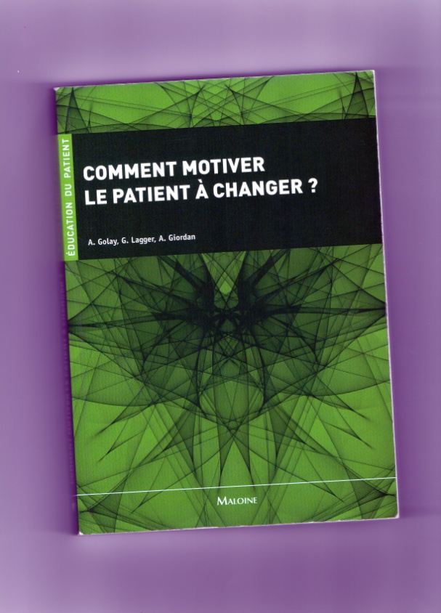
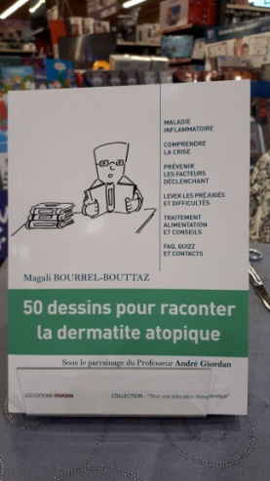
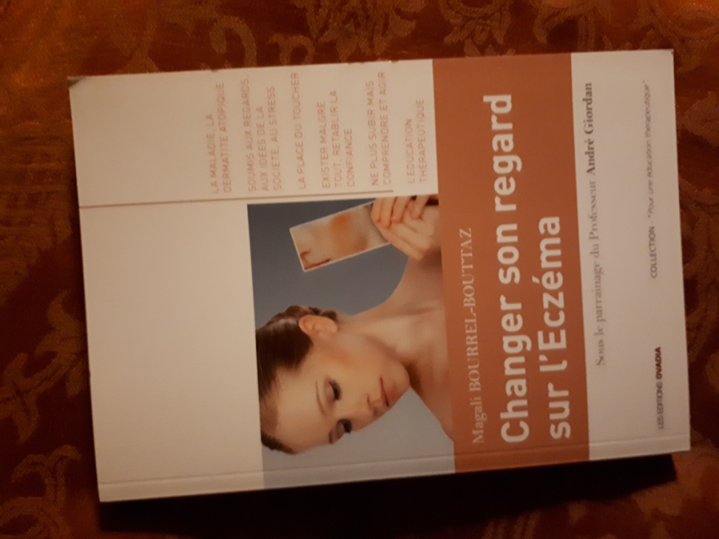

Bibliographie
A.Golay,G.Lagger,A.Giordan
www.mag-da.fr

Slide 81
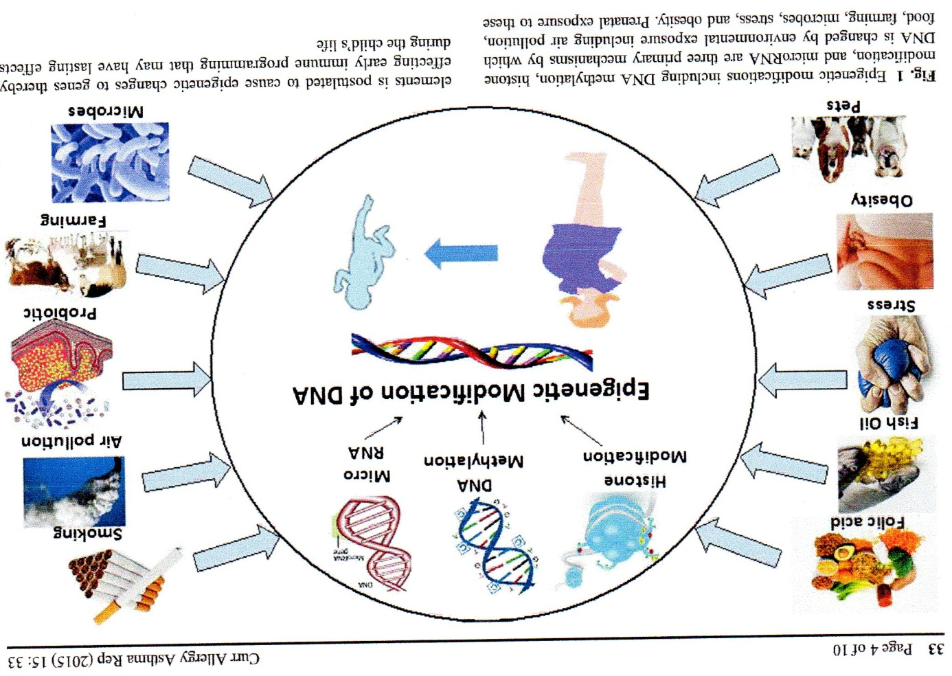
Bibliographie

Slide 82
Bibliographie
Ibáñez : Effect of synbiotic supplementation on children with atopic dermatitis: an observational prospective study.
Eur J Pediatr 2018 Sep 26.
Udompataikul M, Huajai S : The Effects of Oral Vitamin D Supplement on Atopic Dermatitis: A Clinical Trial with Staphylococcus aureus Colonization Determination.
J Med Assoc Thai. 2015 Oct;98 Suppl 9:S23-30
Murota H: Sweat in the pathogenesis of atopic dermatitis
Allergology International, 2018

Slide 83
Bibliographie
Weidinger : atopic dermatitis
Lancet 2016 387 : 1109/1022
Bach JF : 6 questions about the hygiene hypothesis
Hacard F : plus il y a de bactéries différentes, moins il y a d’inflammation :
Annales de dermatologie, janvier 2015, tome 142, sup.1
Michel Anne Sophie : la découverte des peptides antimicrobiens
Thèse soutenue, Faculté de pharmacie de Nancy, décembre 2010.
Yamaguchi. Gastro intestinal candida colonisation promotes sensitisation against food antigens by affecting the mucosal barrier in mice.
Gut . 2006. 55: 954/60

